Slide 1
Грамматики и синтаксический анализ
Евгений Борисов

Slide 2
Синтаксический анализ
Уровни сложности при автоматической обработке текстов
Прагматика - смысловые контексты
Семантика - смыслы последовательностей слов
Синтаксис - правила формирования последовательностей слов
Лексика - отдельные слова и устойчивые словосочетания

Slide 3
Синтаксический анализ
Синтаксический анализ
Синтаксический анализ
Задача автоматического синтаксического разбора
Применение:
- машинный перевод
- извлечение информации
- диалоговые системы

Slide 4
Синтаксический анализ
Синтаксический анализ
Синтаксический анализ
Грамматика — способ описания языка
- грамматика зависимостей
- грамматика составляющих

Slide 5


Синтаксический анализ
Синтаксический анализ
Синтаксический анализ
Грамматика зависимостей (Dependency grammar)
Главные члены предложения
Подлежащее — предмет. кто? что?
Сказуемое — что делать? что сделать? каков?
Второстепенные члены предложения
Определение — признак предмета.
какой? чей? который?
Обстоятельство — время, место, способ действия. где? когда? куда? откуда? почему? зачем? как?
Дополнение — предмет. кого? чего? кому? чему? кого? что? кем? чем? о ком? о чём?

Slide 6
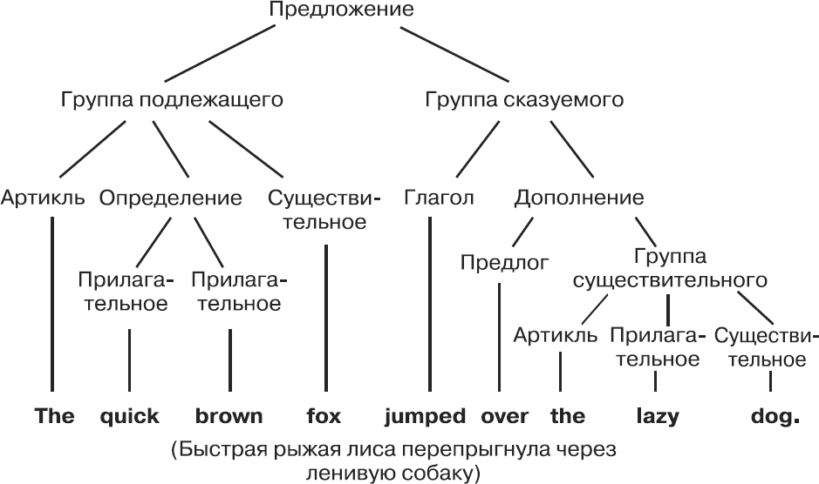

Синтаксический анализ
Синтаксический анализ
Синтаксический анализ
Грамматика составляющих (Сonstituency grammar)
предложение (П; sentence, S).
именная группа (группа существительного, ИГ; noun phrase, NP) — возглавляется существительным;
группа прилагательного (ГПрил; adjectival phrase, AP) — возглавляется прилагательным;
наречная группа (НарГ; adverbial phrase, AdvP) — возглавляется наречием;
предложная группа (ПрГ; prepositional phrase, PP) — возглавляется предлогом;
глагольная группа (ГГ; verb phrase, VP) — возглавляется глаголом;

Slide 7
Синтаксический анализ
Литература
git clone https://github.com/mechanoid5/ml_nlp.git
Турдаков Д.Ю.
Основы обработки текстов. лекция 7.
Формальные грамматики и синтаксический анализ. ИСП РАН, 2017
https://www.youtube.com/watch?v=TkMtUm-D6aE
Steven Bird, Ewan Klein, and Edward Loper
Analyzing Text with the Natural Language Toolkit
https://www.nltk.org/book/
D.Jurafsky,J.H.Martin Speech and Language Processing. third edition, 2020

